Slide 1
Functional Programming in F#

Slide 2
Gliederung
F# Übersicht
F# Sprachkonzepte
Boolean Parser Implementierung
Vergleich mit Go

Slide 3
F# Übersicht
Multi Paradigma
Vorrangig Funktional
Auf der .NET Plattform
Ähnlich zu Ocaml
Notes:
Multi Paradigma um im Microsoft Ecosystem alles zu unterstützen.
Funktional aber im Herzen, wie rein funktionale Programmiersprachen. First Class Functions
.Net Platform deswegen auch mutli paradigma. Sehr große Anwendungsmöglichkeiten. Im Gegensatz zu Haskell oder andere funktionale Sprachen.
OCaml Inspiration. Von Microsoft Forschungsteam ins Leben gerufen.

Slide 4
F# Sprachkonzepte
Immutability
Type inference
First-class functions
Function Operator z.B |>, >>, <<
Types
Notes:
Let bindungen sind immer imutable. Besonderes Keyword notwendig . Unterstüzt stateless Idee einer funktionalen Sprache.
Type inference nicht nur bei variablen sondern auch bei funktionen. Trotzdem statisch getyped.
Bind functions to identifiers
Store functions in data structures like lists
Pass functions as arguments in another function call
Return a function from a function call
F# type system ersetzt polymorphismus und kapselung. Typisch für funktionale Programmiersprachen

Slide 5
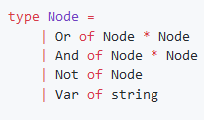
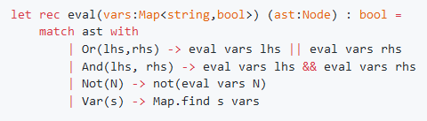
Boolean Parser - AST

Slide 6

Boolean Parser -Kombinatoren

Slide 7
Boolean Parser -Kombinatoren
Kombination durch Kombinatoren
ParserA .>>. ParserB

Slide 8
Boolean Parser - Implementierung
Mit FParsec

Slide 9
Boolean Parser - Implementierung
<expression> ::= <term> { <or> <term> }
<term> ::= <factor> { <and> <factor> }
<factor> ::= <var> | <not> <factor>| (<expression>)
<or> ::= '|'
<and> ::= '&'
<not> ::= ‘!’
<var> ::= '[a-zA-Z0-9]*'

Slide 10
Vergleich zu GO
Type Inference
Immutability
First class functions
Types
Function Operator
Boolean Parser
Notes:
- Type inference ist unterschiedlich. In go nur bei Variablen möglich. In F# auch bei Funktionen
Immutability ist ähnlich. In Go wird ein funktionsrauf immer bei value ausgeführt, ist aber nicht so verstärkt wie in Fsharp
First Class functions gleich
Types ähnlich, jedoch kein match with Konstrukt
Keine Funktions Operatoren
Boolean Parser ähnliche Implementierung wegen der Parser Kombinatoren.

Slide 11
Vielen Dank!
Projekt auf Github: /VictorW96/KP-seminar-paper-Fsharp

